Slide 1
Формирование грамматического строя речи у дошкольников
Методическая разработка.
Рекомендации. Речевые игры.
Подготовила: учитель-дефектолог:
Ларикова Ю.А.
ГБДОУ №56 Колпинского района СПб

Slide 2
Формирование существительных во множественном числе ИГРА «ПОХВАСТУШКИ»
Играем в хвастунишек, один хвастается в единственном числе, а другой во множественном числе. Для детей постарше еще можно усложнить задачу и придумывать слова по текущей лексической теме, развивая при этом концентрацию внимания, память и мышление.
«У меня кот - а у меня коты
У меня котенок – а у меня котята», или
«У меня огурец – а у меня огурцы» и т.д.
При использовании ИКТ дети играют роли каких-либо героев сказок и мультфильмов.

Slide 3
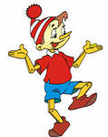
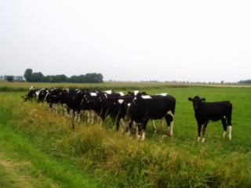
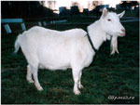
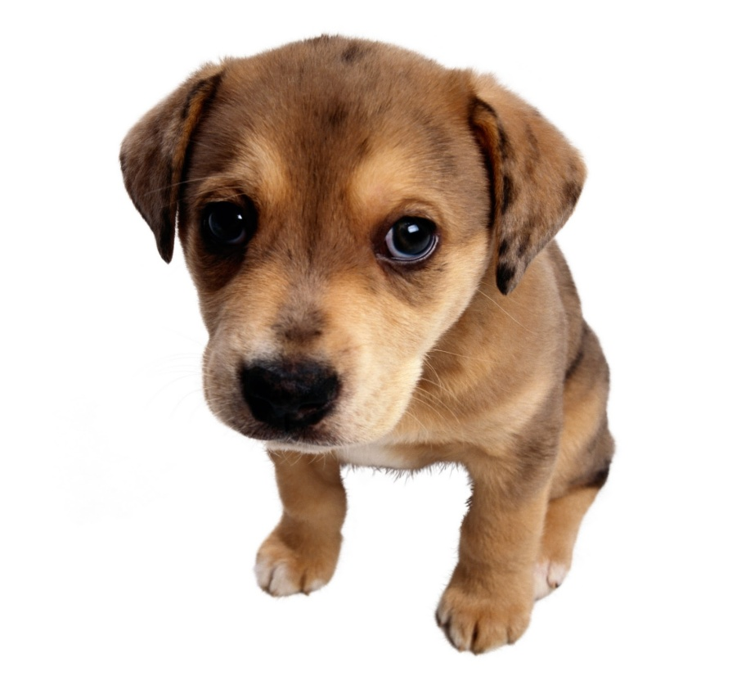
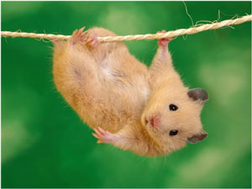
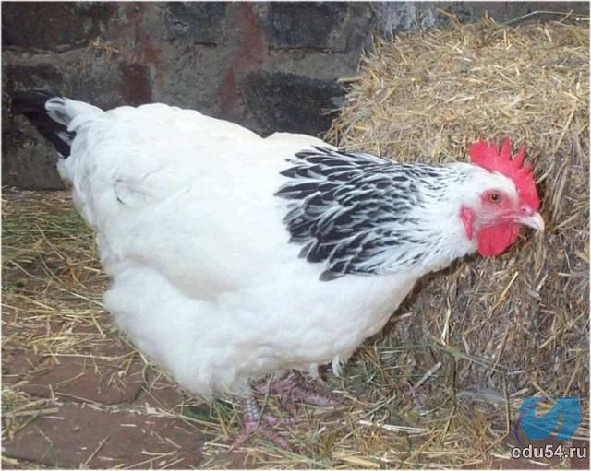
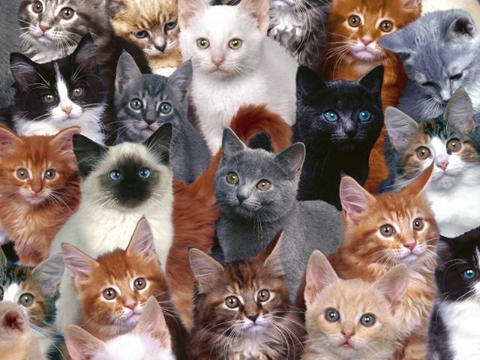
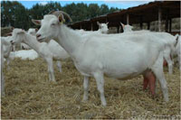
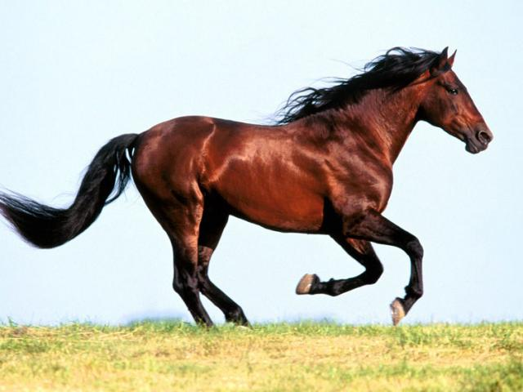
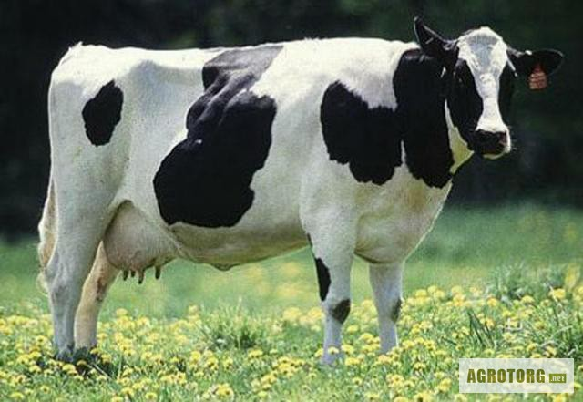
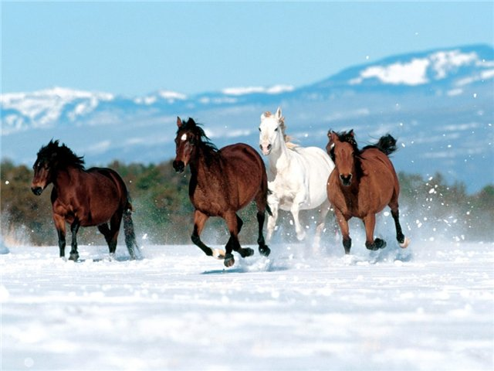
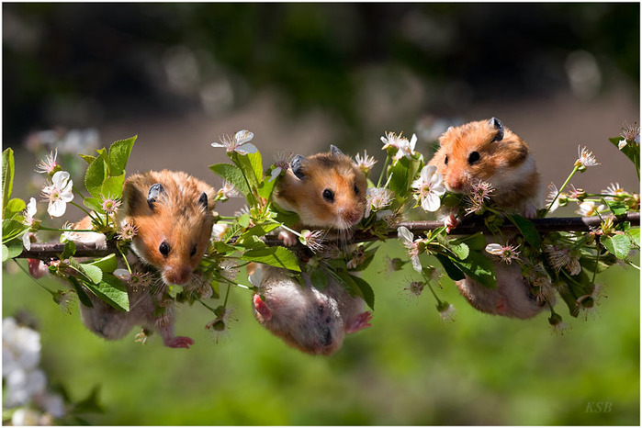
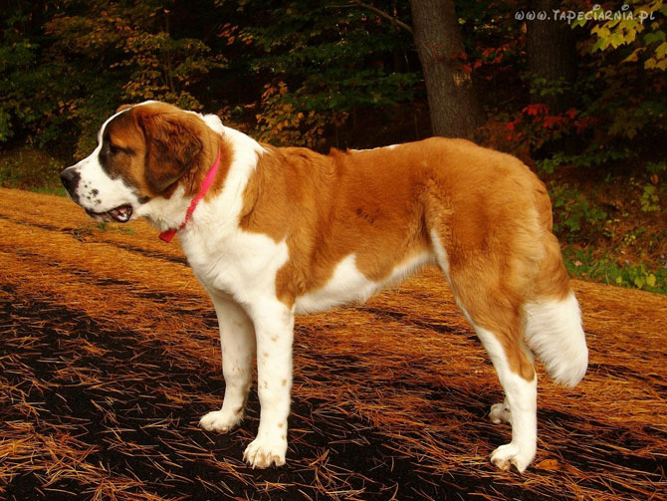
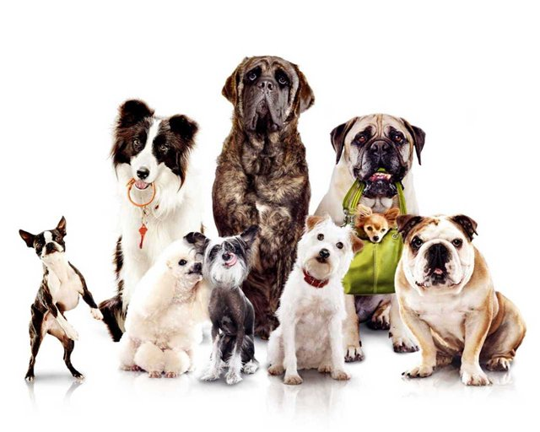
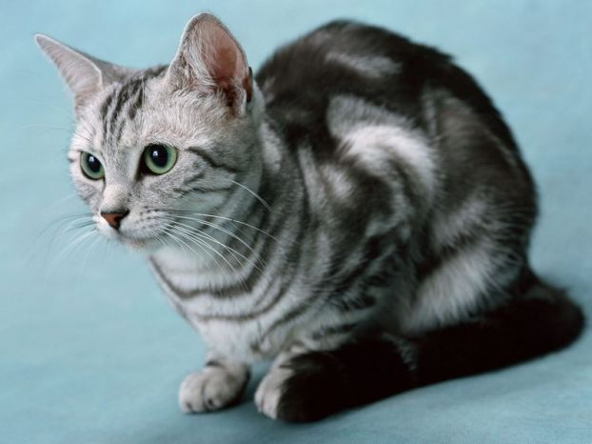
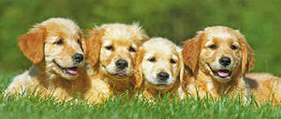
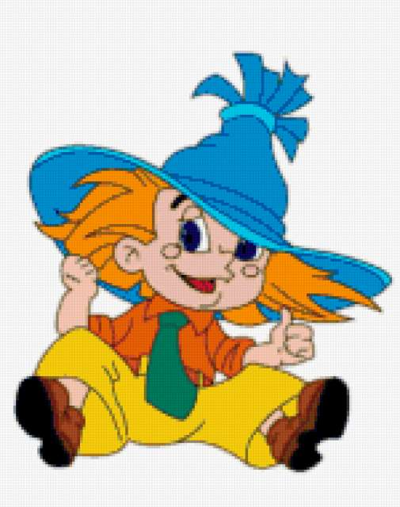

Slide 4
Учимся употреблять существительные в винительном падеже (с окончаниями –У, -А)
«Я люблю…» – эта игра также создает настроение (хорошо использовать в конце занятия), очень развивает внимание и память, а также способствует активному пополнению словаря. Ребенок называет любое слово по данной лексической теме, а следующий называет слово предыдущего и прибавляет что-то свое и т.д. со всей подгруппой. Здесь можно использовать и одежду, и транспорт, и имена, и продукты питания, и животных… Например по теме «Обитатели севера»: «Я люблю пингвина». Следующий: «Я люблю пингвина и моржа». Следующий: «Я люблю пингвина, моржа и белого медведя». Следующий: «Я люблю пингвина, моржа, белого медведя и морского котика»…

Slide 5
Существительные в винительном падеже (с окончаниями –У, -А). Похожие игры
Игра «Кого ты видел в зоопарке (океанариуме)?», «Кого ты видишь?» - эту игру можно использовать в начале формирования словаря и представлений по выбранной лексической теме. (подборка слайдов смотри ниже)
Игра «Накорми животное» – про домашних или диких животных (подборка слайдов смотри ниже)

Slide 6
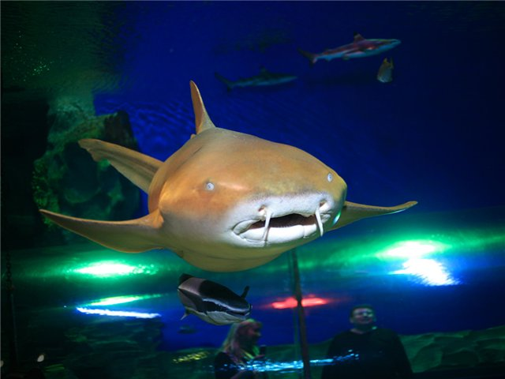
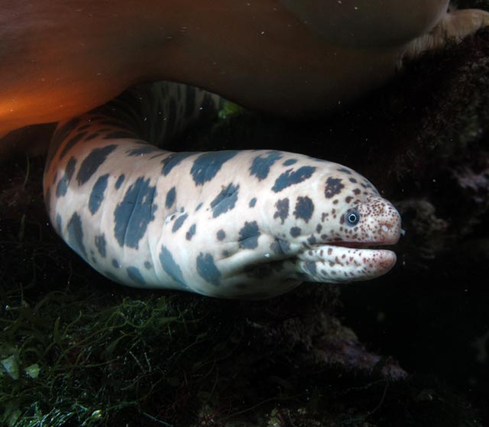
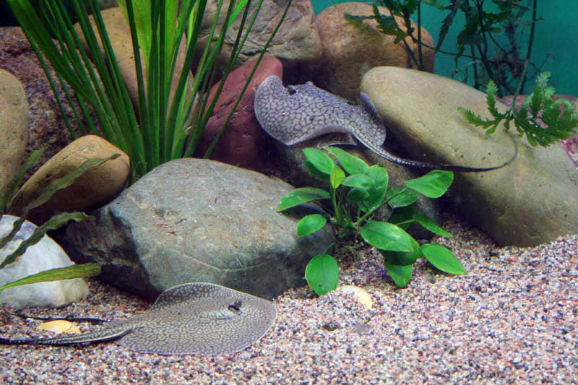

Slide 7
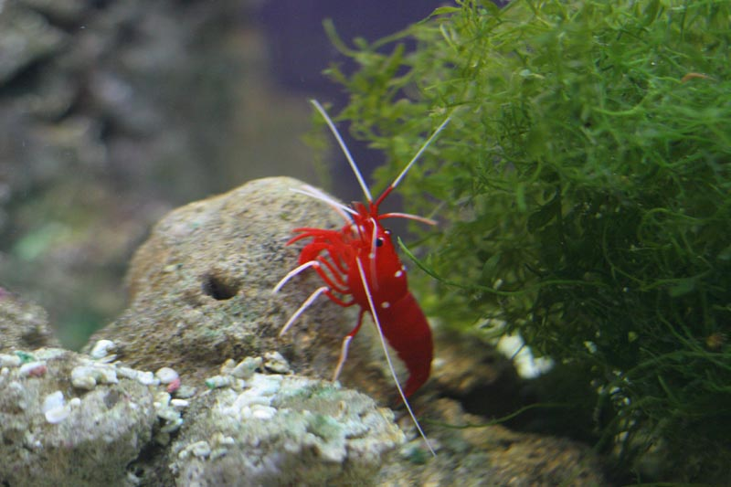
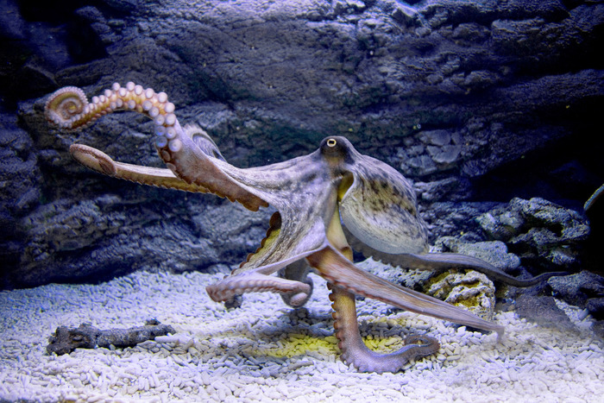
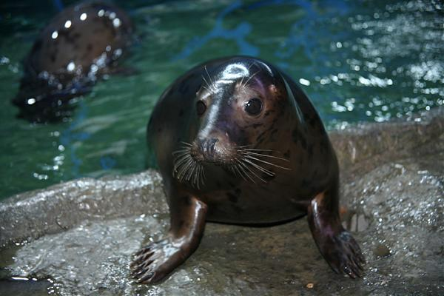

Slide 8
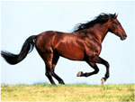
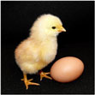
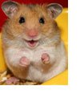
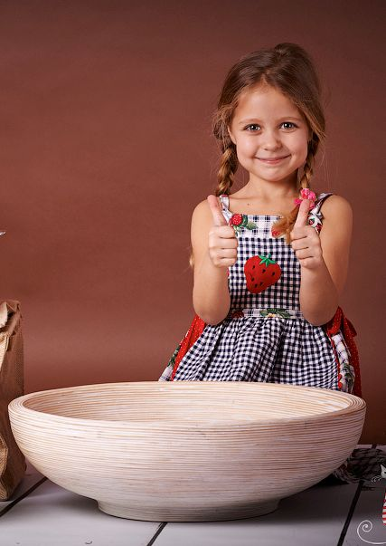
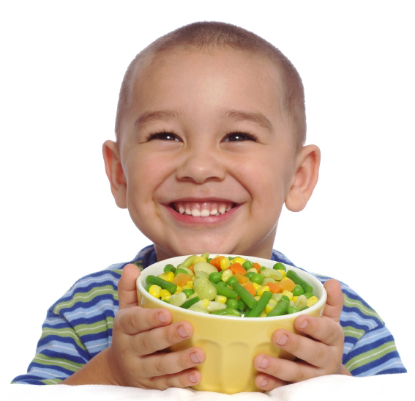

Slide 9
Учимся употреблять существительные в творительном падеже (чем?)
Игра «Накорми животное»
Если дети постарше можно использовать изображение конкретной пищи животного «Я накормлю лошадку сеном», при этом хорошо изготовить небольшие изображения этой пищи и заламинировать.
Игра «Кто чем?» (рисует, ест, пилит…)
При использовании ИКТ, опять вступают в игру сказочные герои, или из мультфильмов (см.дальше примеры игр).

Slide 10
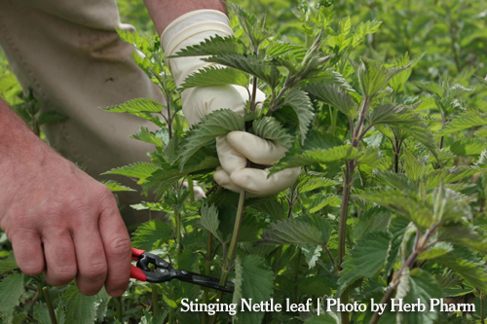
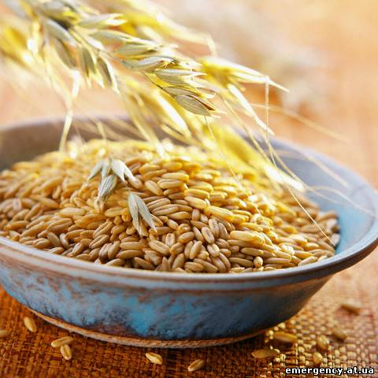
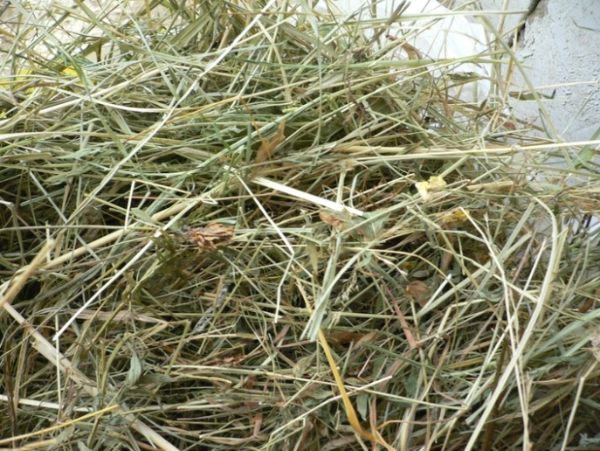

Slide 11
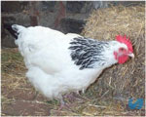
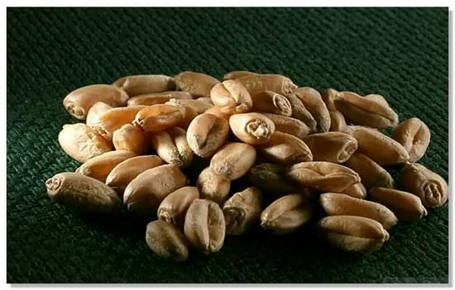
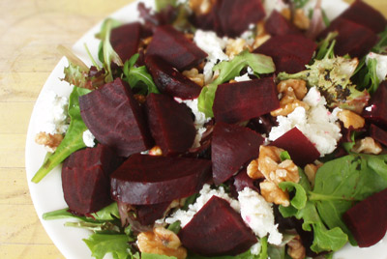

Slide 12
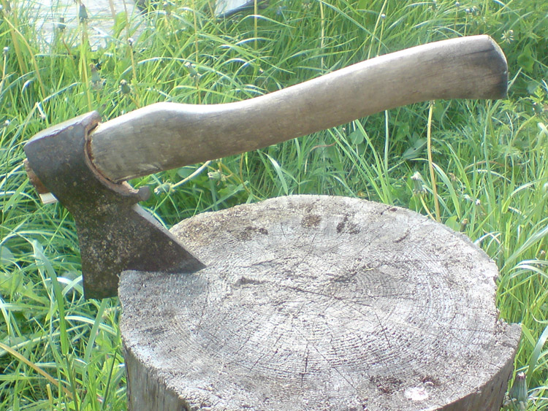
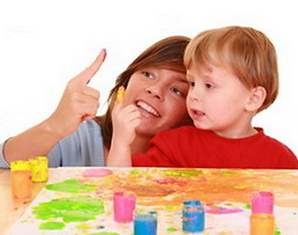
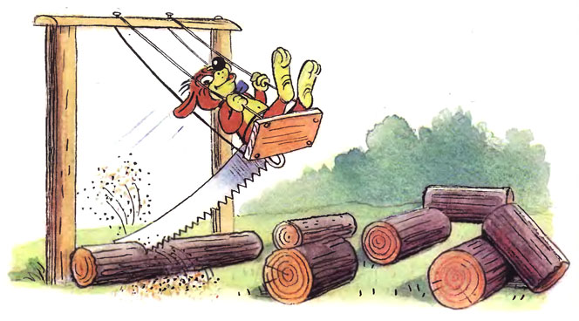
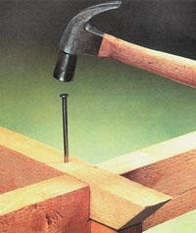
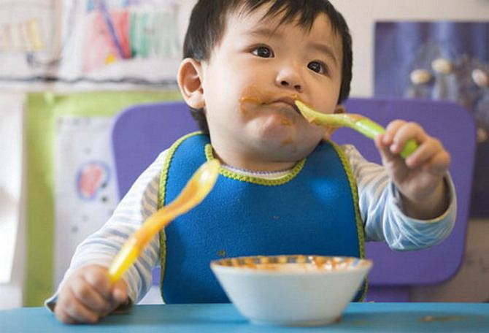
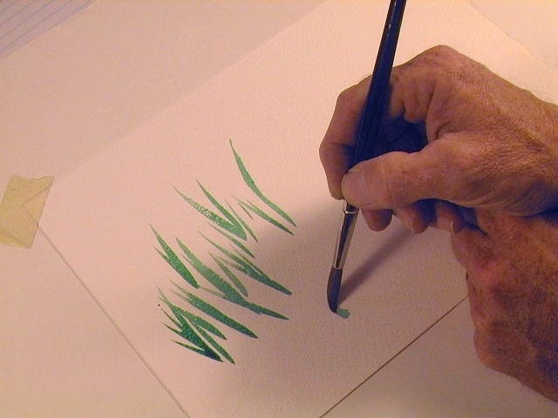

Slide 13
Спасибо за внимание

